Slide 1

福建省厦门第六中学 智慧校园平台培训手册
厦门物思科技有限公司

Slide 2
目录
01
平台电脑端登录介绍
02
平台手机端登录介绍

Slide 3
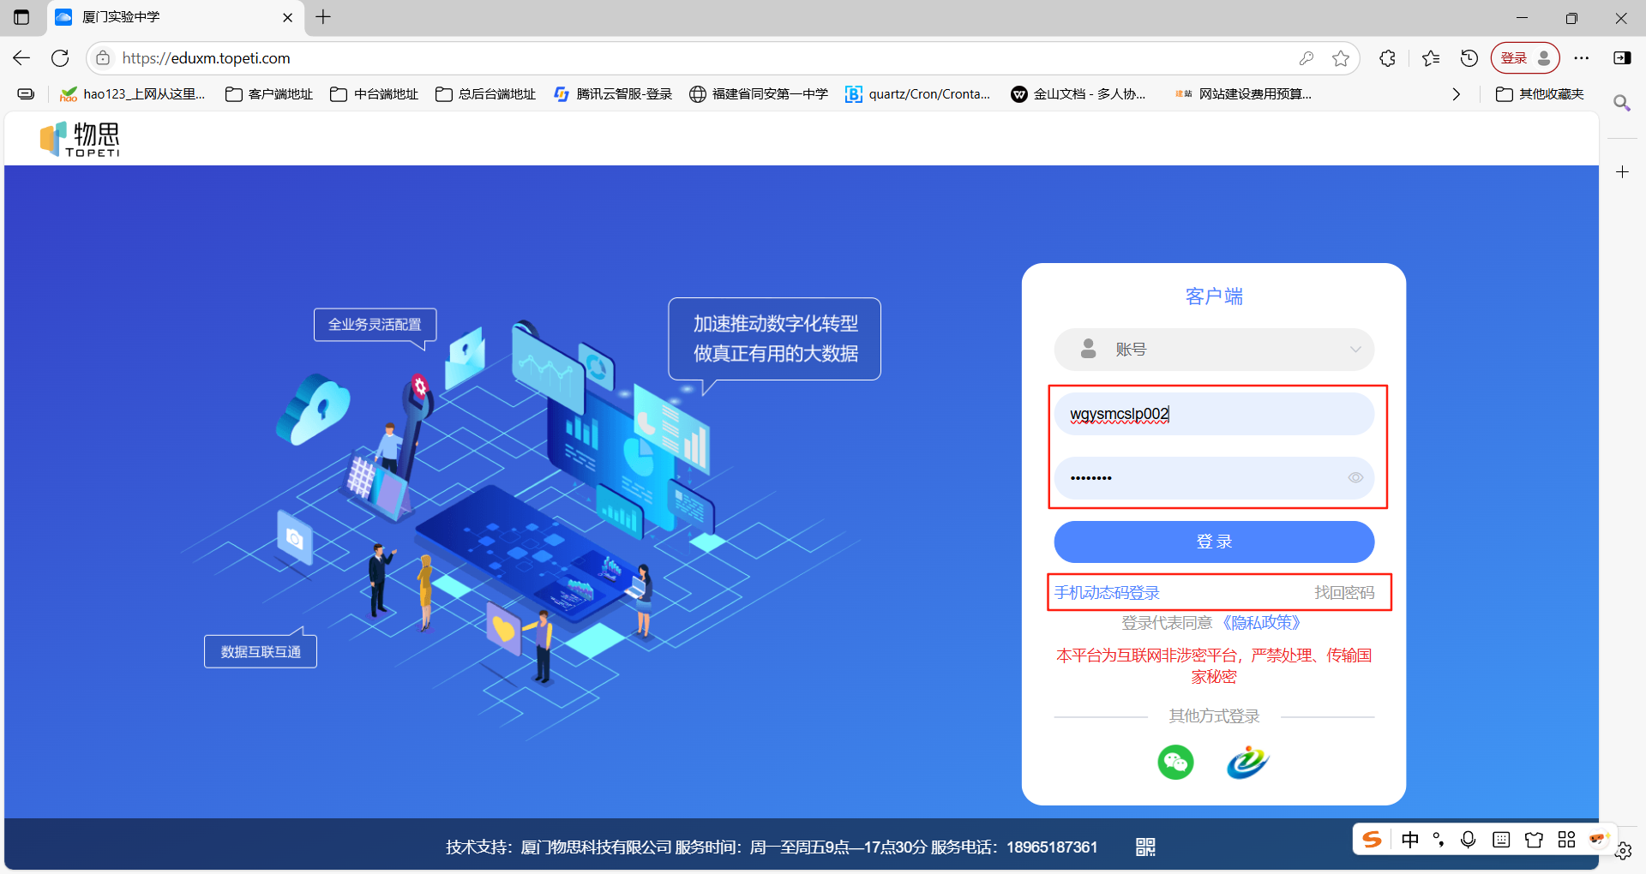
平台电脑端 - 登录方式
登录地址 https://eduxm.topeti.com/index
登录账号：手机号 / 账号 ，二选一
如果您忘记密码，通过手机号获取短信找回

Slide 4
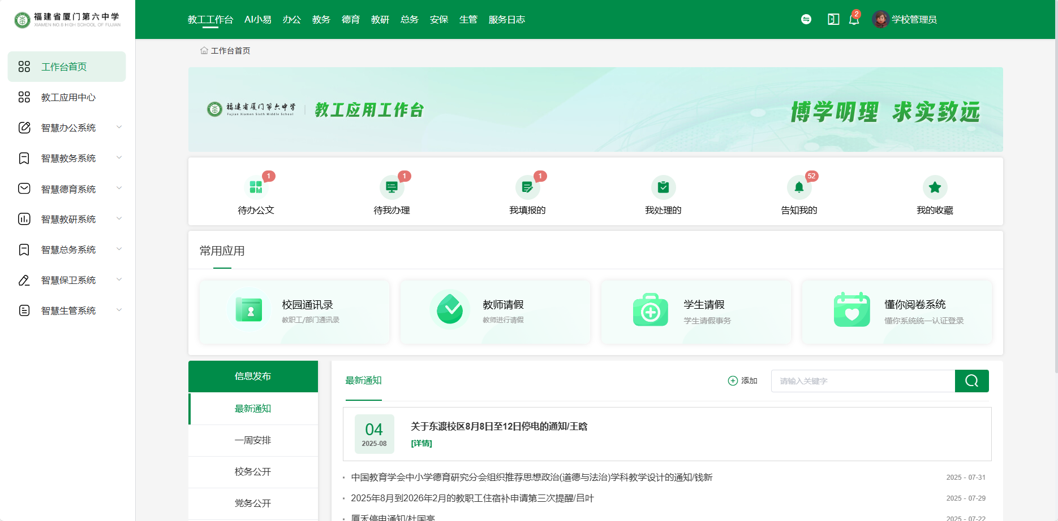
平台电脑端 - 首页

Slide 5
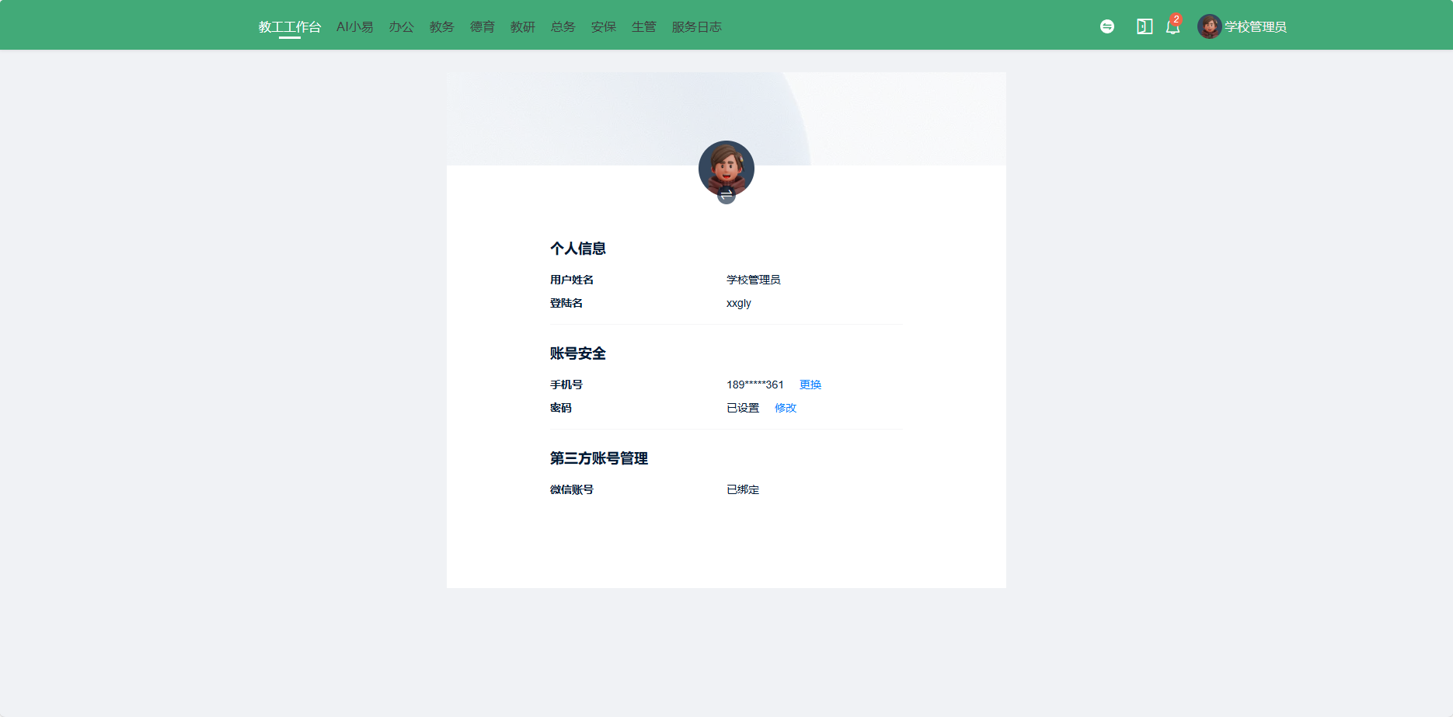
平台电脑端 - 个人账号管理

Slide 6
目录
01
平台电脑端登录介绍
02
平台手机端登录介绍

Slide 7
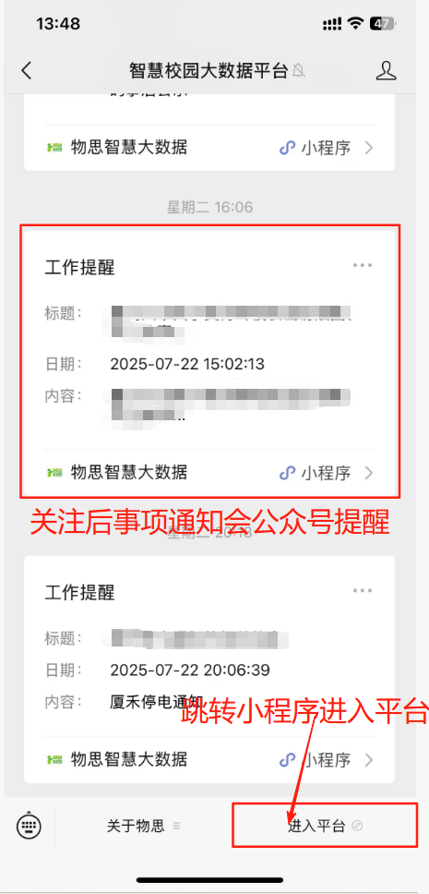
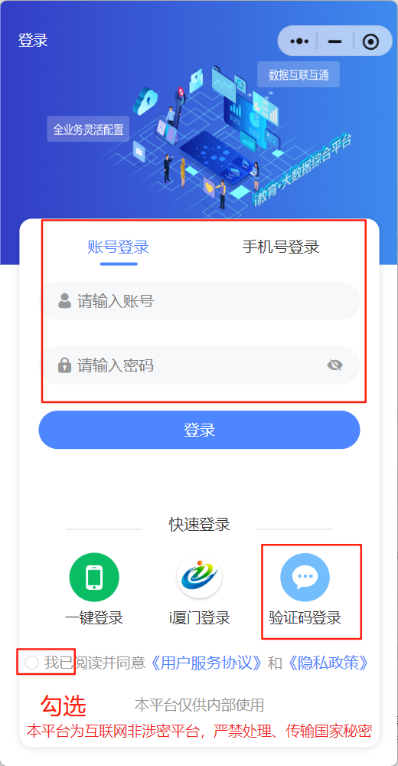
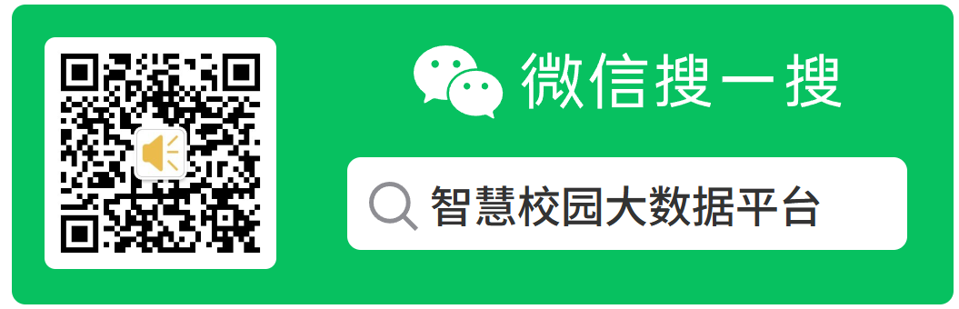
平台手机端 - 登录
1、关注公众号“智慧校园大数据平台”
2、打开微信右上角扫一扫，扫码关注微信公众号
3、登录账号：手机号 / 账号 ，二选一
4、如果您忘记密码，通过手机号获取短信找回

Slide 8
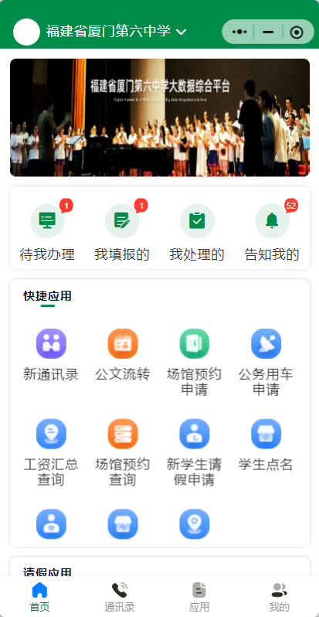
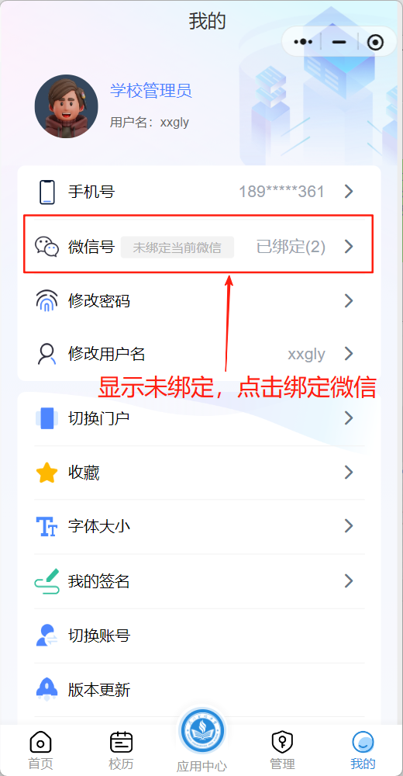
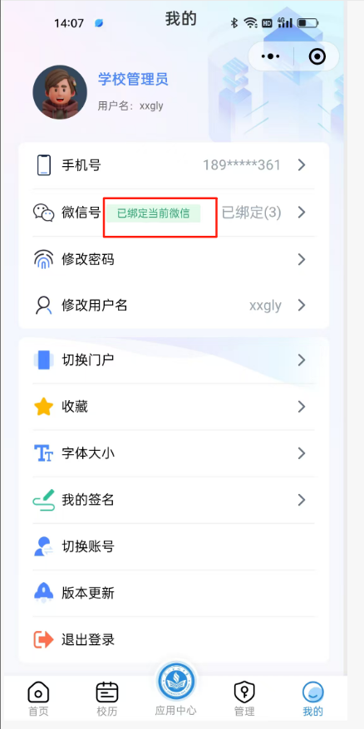

平台手机端 -点击我的—微信绑定

Slide 9
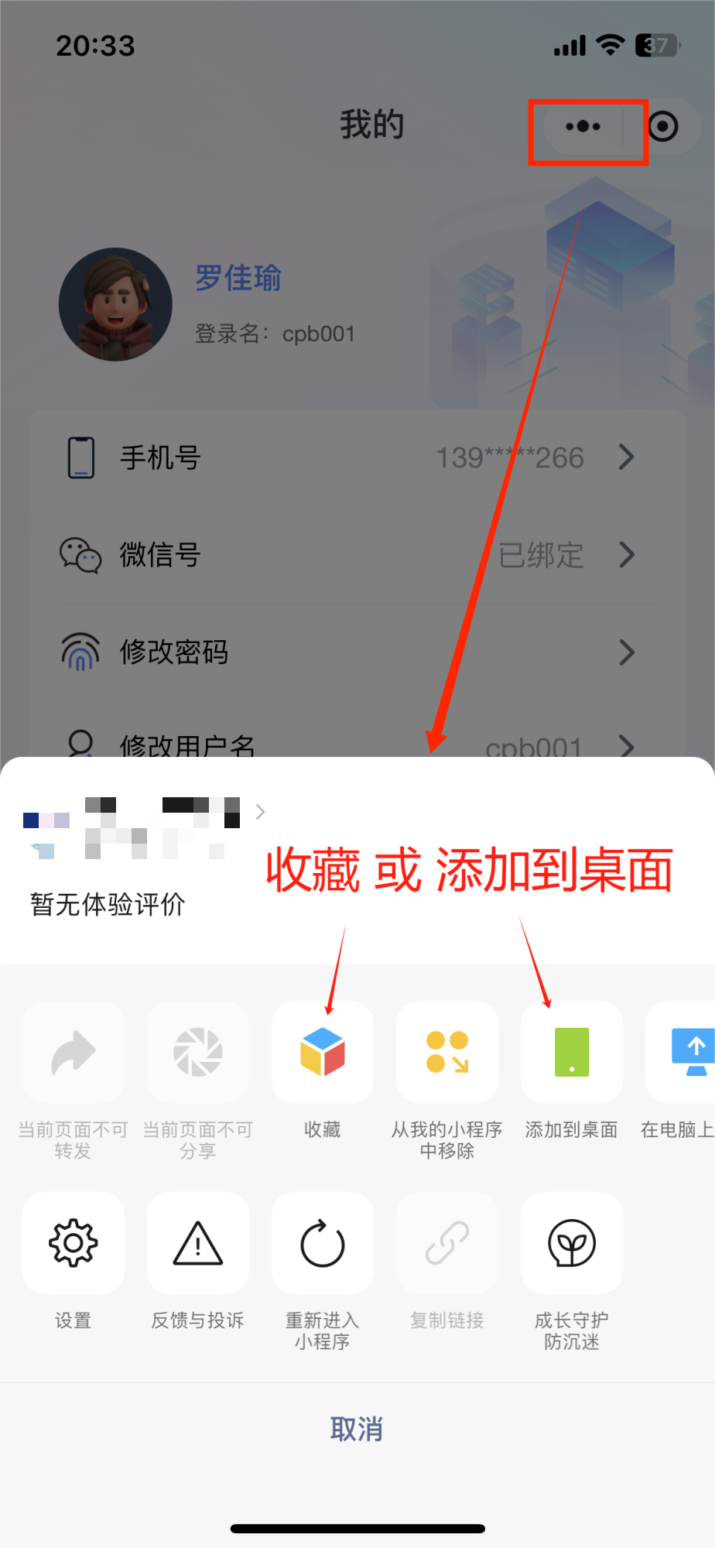
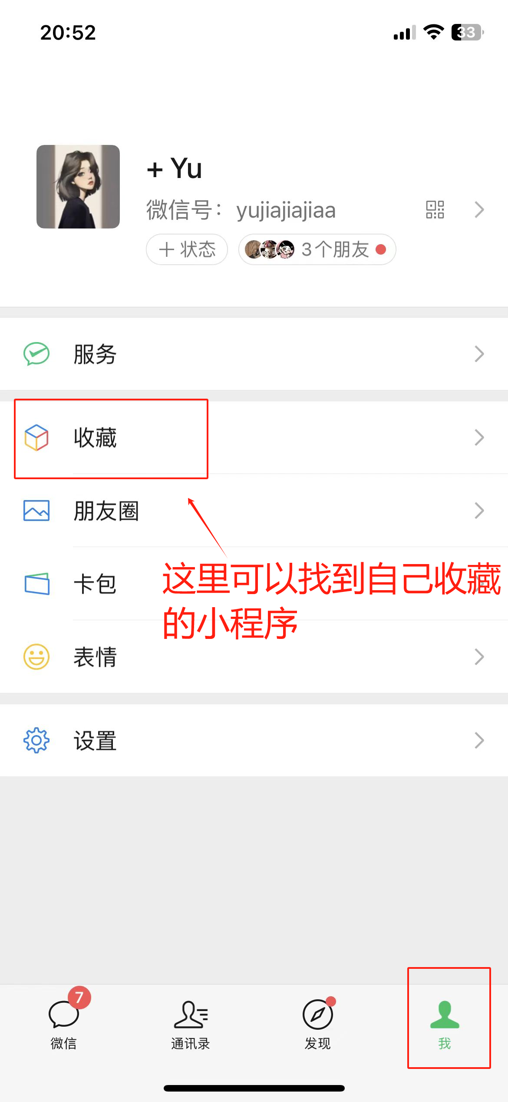

平台手机端 -小程序收藏或添加到桌面

Slide 10

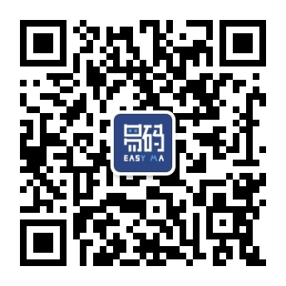
智慧中台是产品的设计理念，处处皆可中台。
官网：www.topeti.com
电话：0592-3272381

